Slide 1
GESTIONA TU TIENDA Y EMPIEZA A VENDER EN AMAZON
Juan Martínez Fraile – CEO y SEO Manager en We Love SEO
www.weloveseo.es | juan@weloveseo.es
TW: @jmarfra
Linkedin: https://www.linkedin.com/in/juan-martinez-fraile/

Slide 2



Sesión 1 -> 02/02/2022
Sesión 2 -> 03/02/2022
Sesión 3 -> 09/02/2022
Sesión 4 -> 10/02/2022
We Love SEO | Agencia de Marketing Digital
https://weloveseo.es | juan@weloveseo.es | 658 562 629

Slide 3
¿Quien soy?
Juan Martínez
CEO | We Love SEO | Agencia de Marketing Digital
658 562 629 | juan@weloveseo.es

Slide 4
¿A quién va dirigido este curso?
A personas que no conozcan Amazon o lo hayan trabajado muy poco

Slide 5
¿A quién va dirigido este curso?
Curiosos que quieran tener una vision más global de la plataforma

Slide 6
¿qué vamos a ver en este curso?
Reflexionaremos sobre si seremos o no sellers de Amazon

Slide 7
¿qué vamos a ver en este curso?
Veremos que existen varias fórmulas para ser seller y cuál se adapta mejor a nosotros

Slide 8
¿qué vamos a ver en este curso?
Y si al final decidimos que no es interesante… Amazon no lo es todo, veremos más opciones

Slide 9
¿qué vamos a ver en este curso?
Conceptos básicos / medios de la utilización de la plataforma

Slide 10
¿qué vamos a ver en este curso?
Como realizar una ficha de producto y la mejor forma de optimizarla

Slide 11
¿qué vamos a ver en este curso?
Como aplicar SEO a nuestros listings o fichas de producto

Slide 12
¿qué vamos a ver en este curso?
Tipos de campañas de ADS en Amazon y como podemos invertir de manera sencilla

Slide 13
¿qué vamos a ver en este curso?
Veremos técnicas white hat y explicaremos algo de black hat.

Slide 14
Sesión 1

Slide 15
¿QUÉ ES UN MARKETPLACE?

Slide 16


QUÉ ES UN MARKETPLACE
Un entorno virtual, en el que se aglutinan múltiples vendedores o Sellers para ofrecer sus productos a usuarios finales
Un entorno virtual donde están correctamente trabajados, la usabilidad de cara al usuario para hacer más accesible la compra de un producto (categorización, un buscador que funcione correctamente, etc…)
Un entorno virtual donde se ofrezcan los medios de pago necesarios para poder realizar una transacción económica

Slide 17
QUÉ ES UN MARKETPLACE
Una empresa que puede o no ofrecer el almacenaje y la distribución de los productos que los Sellers muestran en el Marketplace
(*) Amazon ofrece este servicio en base a condiciones de contratación
Una empresa que puede o no gestionar las reclamaciones de un cliente cuando los productos están defectuosos o no responden a las expectativas del cliente
(*) Amazon ofrece este servicio en base a condiciones de contratación
Una entorno virtual que puede o no mostrar tu producto y gestionar la venta del mismo en varios países
(*) Amazon ofrece este servicio en base a condiciones de contratación

Slide 18
Curiosidades de amazon

Slide 19
Curiosidades de amazon
Tiene una estructura que le permite tener productos en 24 horas o menos en cualquier parte de la Península
  Tienen centros en Madrid, Getafe, Barcelona, El Prat de Llobregat, Martorelles, Paterna, Sevilla, Zaragoza…
Siempre apuesta por el futuro (p.e. “asistentes de voz”) en lo que se anticipó a Google por poquito.
  63,3% de cuota de Alexa
  Frente al 31% de Google

Slide 20
VERTICALES AMAZON
Amazon es un marketplace transversal, pero domina muchas verticales

Slide 21
VERTICALES AMAZON
Amazon comenzó de cero a vender ropa (vertical pura)

Slide 22
VERTICALES AMAZON
Sin “saber hacerlo” Amazon se disputa con Zara (25.000 M€) el liderato de ventas (45 y 85.000 M€) a nivel mundial

Slide 23
¿por qué domina en las verticales?
Amazon domina en las verticales porque tiene un SEO
“es-pec-ta-cu-lar”

Slide 24
¿quién les
Hace el seo?
LOS SELLERS

Slide 25
AMAZON
EN cifras

Slide 26
AMAZON en cifras
CIFRAS
Para conocer la dimensión de Amazon, debemos conocer sus cifras
  Aprox. del 50% de las ventas de ecommerce en EEUU provienen de Amazon
  Tiene 200 M de visitantes únicos en EEUU
  En el primer PRIME DAY vendieron 4200M$ en 36 horas
  En Italia, Alemania, UK o Francia el 50% de los usuarios tienen Amazon Prime

Slide 27
AMAZON en cifras
CIFRAS
  Tiene aprox. 25% de crecimiento interanual en Europa
  Vende 20.000 M$ en Alemania
  Vende 15.000 M$ en UK
  El 50% de la ventas ecommerce en Alemania son Amazon
  El 30% de la ventas ecommerce en UK son Amazon
  En España, ya tiene una penetración en ecommerce cercana al 15% y una facturación superior a los 4500 M€

Slide 28
CURIOSIDADES
En 2018 Amazon superó a Google en número de búsquedas sobre productos

Slide 29
AMAZON en cifras
CIFRAS
  El 54% de las búsquedas de productos se realizaron en Amazon, el 46% en Google
  El 90% de las visitas a producto llegan desde el propio buscador de Amazon, ni redes de anuncios, ni afiliación….
  El 87% de los compradores comienzan su búsqueda en canales digitales. De estos, la mayoría comienzan en Amazon

Slide 30
Buenas cifras, pero…
¿debo vender en amazon?

Slide 31
¿debo vender en amazon?
Pese a todo… Amazon NO es para todo el mundo, vamos a intentar despejar si es para ti

Slide 32
COSAS A TENER
EN CUENTA

Slide 33
TIPO DE PRODUCTO
Y COMPLEJIDAD
DE VENTA

Slide 34
Tipo de producto y complejidad
  ¿Se vende en Amazon?
  Si la respuesta es NO, ¿crees que es vendible?
  ¿Es un producto con demasiada personalización?
  ¿Requiere de demasiada asistencia preventa?

Slide 35
POSICIÓN
EN LA CADENA

Slide 36
POSICIÓN EN LA CADENA
  ¿Soy fabricante?
    Mayor margen de beneficio y maniobra
  ¿Soy mayorista?
    Menor margen de beneficio, condicionado a las reglas de una marca

Slide 37
margen

Slide 38
margen
  La comisión media de Amazon es de un 15% por cada venta (precio sobre PVP)
  Si existe una devolución, Amazon NO se queda ese 15% pero si lo gestionan ellos, se quedarán con el importe de transporte
  Un mínimo de un 40% de margen de beneficio es lo recomendable para poder vender en Amazon

Slide 39
Margen
Debes tener al menos un 40% de margen para vender en Amazon

Slide 40
Competencia

Slide 41
Competencia
  ¿Hay seller vendiendo lo mismo que tú?
  ¿Vende Amazon el producto?
  Si tu producto es trendy y tiene una buena tracción, ojocuidao con Amazon que lo puede copiar e introducirlo en sus marcas blancas

Slide 42
Competencia
Si Amazon vende tu producto, SIEMPRE rankeará por encima de ti

Slide 43
curiosidades
Si Amazon ve que tu producto tiene tracción, es posible que lo haga suyo

Slide 44
¿qué vende amazon?

Slide 45
¿Qué vende amazon?
  Amazon vende de todo
  Alimentación (salsas, té, snack…)
  Alimentos infantiles
  Detergente
  Pañales
  Papel WC (muy codiciado en el confinamiento)

Slide 46
¿Qué vende amazon?
  Y más…
  Suplementos y vitaminas
  Mobiliario de la casa
  Mobiliario de oficina
  Ropa de hombre y mujer
  Calzado

Slide 47
¿Qué vende amazon?
  Y más…
  Ropa interior
  Complementos de moda
  Ropa de cama
  Joyería
  Pilas

Slide 48
¿Qué vende amazon?
  Y más…
  Cables de telefonía
  Material de oficina
  Barabacoas
  Productos de camping
  Maletas, Mochilas
  …

Slide 49
¿qué MARCAS
TIENE amazon?

Slide 50
Marcas blancas de amazon
  “Solo” tiene 150 marcas propias
  Amazon Basics
  Happy Belly
  Wag
  Wickedly Prime
  Amazon Elements
  Mama Bear
  Presto
  Solimo
  …

Slide 51
¿vender o NO vender en amazon?
Aunque parezca que NO quiera que vendas en Amazon…

Slide 52
Realmente hay que plantearse todo lo anterior y poner en la balanza
¿vender o NO vender en
amazon?

Slide 53
VENTA EN AMAZON

Slide 54
¿cómo darse de alta como vendedor?

Slide 55
Darse de alta en amazon
  Para darse de alta en Amazon, debes ir a la web https://sellercentral.amazon.es/ para registrarte
  Una vez allí te pedirán una serie de datos y documentos
  OJO!!! No empiezas de inmediato a vender, un agente de Amazon te tiene que validar
  Para ello tendrás que cerrar una entrevista con una persona del equipo de Amazon (para verificar documentación y demás)
  Una vez que realizes la entrevista tardan unos días en validar
  Elegirás la opción de vendedor profesional (39 € + IVA al mes) o individual (pagando a Amazon por unidad vendida)

Slide 56
PRECIOS Y TARIFAS
https://sell.amazon.es/precios?ref_=sdes_soa_sell_pricing#selling-plans

Slide 57
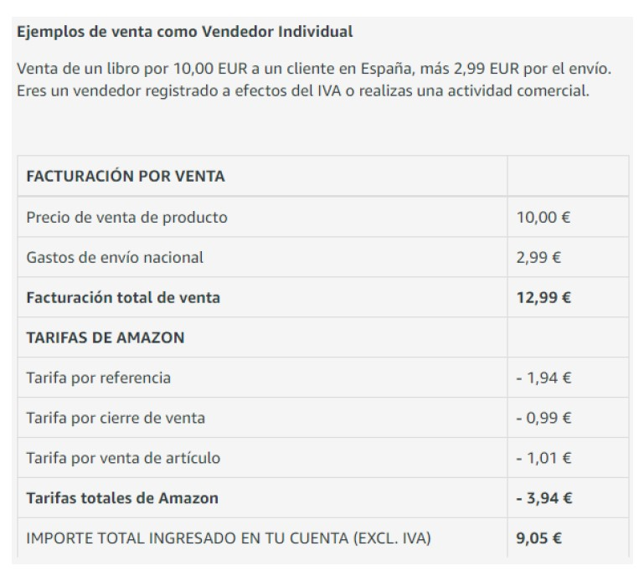
EJEMPLO DE VENTA INDIVIDUAL

Slide 58
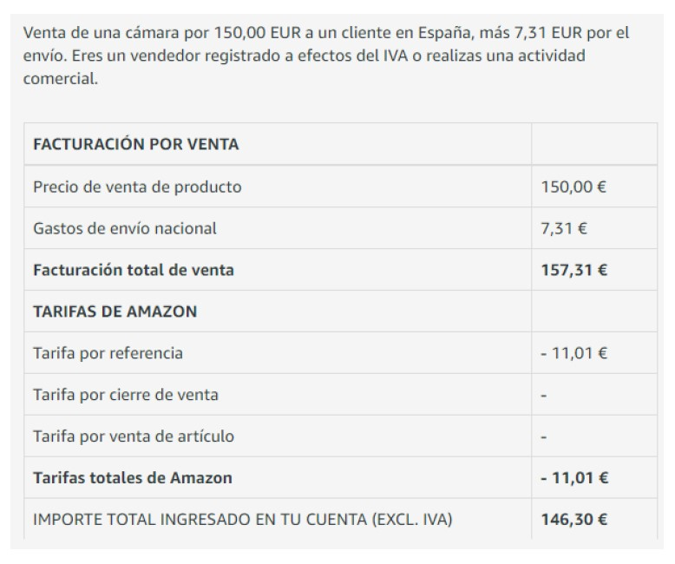
EJEMPLO DE VENTA PROFESIONAL

Slide 59
Una vez que te das de alta, tienes que elegir tu modelo de venta…
BRAVO!!! YA ERES SELLER DE AMAZON…

Slide 60
Opciones de venta en amazon

Slide 61
Seller
FBA
FBM
Vendor
MODELOS
DE VENTA

Slide 62
SELLER

Slide 63
SELLER
  Parecido a un centro comercial
  Amazon te cede tu espacio para la venta de tus productos
  Te cede toda la tecnología para venderlos
    Pasarelas de pago
    UX de su web
    Desarrollo tecnológico
  Te cede una web con gran volume de tráfico y mucha visibilidad

Slide 64
SELLER
  Parecido a un centro comercial
  Puedes…
    Fijar precios
    Gestionar stocks
    Tratar con el cliente
  Pero mucho ojo, Amazon evalúa tu tienda y si no cumples con los parámetros, te puede cerrar la cuenta

Slide 65
¿Eres FBM
o por el contrario FBA?
SELLER

Slide 66
FBM
Fulfillment by merchant

Slide 67
FBA
En FBM, tienes el control sobre tus productos

Slide 68
FBM – Fulfillment by MERCHant
FBM es el modelo de negocio donde tú, vas a tener un mayor control sobre tus productos
¿Qué controlas/realizas?
  Controlas / realizas -> el envío
  Controlas la entrega
  Gestionas y controlas la experiencia de compra
    Devoluciones
    Reclamaciones
    Atención al cliente
    Gestión de reseñas

Slide 69
FBM – Fulfillment by MERCHant
Esto genera cierto trabajo adicional que podría convertirse en un perjuicio si tu tiempo es limitado
Controlas / realizas -> el envío
  Tienes que negociar con agencias de transporte
  Tienes que tener un sitio donde almacenar el product
  Asumir los costes de devolución
  Asumir los productos defectuosos
NOTA
  Debes tener en cuenta estos imprevistos porque es un margen que deberas cargarle al producto

Slide 70
FBM
Un FBM, lo tiene más difícil para alcanzar la Buy Box

Slide 71
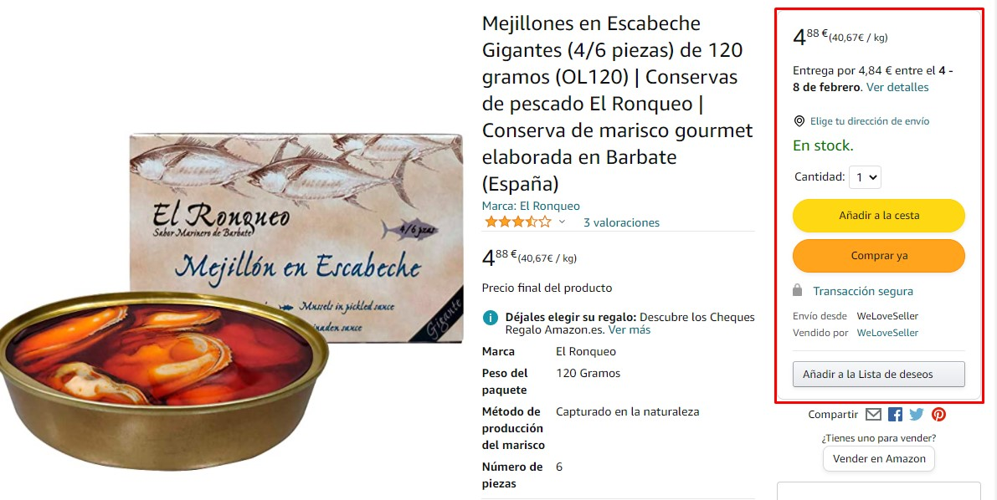
BUY BOX

Slide 72
El tipo de seller que seas, también es factor de ranking
¿Por qué un FBM no alcanzará la buy box?

Slide 73
En pleno confinamiento, los FBM alcazaban la Buy Box porque los FBA no podían reponer producto
Una curisosidad sobre los fbm y la buy box

Slide 74
Para nuevos vendedores que no tengan claro el rendimiento y la tracción de sus productos
¿para quien está hecho fbm?

Slide 75
¿para quien está hecho fbm?
Para sellers que vendan productos únicos o artesanales

Slide 76
Para cualquiera que no quiera ser FBA
¿para quien está hecho fbm?

Slide 77
FBM + PRIME
Actualmente, existe un modelo de negocio FBM+PRIME reservado a cierto tipo de empresas

Slide 78
FBM + PRIME
Por regla general, el programa PRIME está vinculado a FBA y a VENDOR

Slide 79
¿CUÁNTO
CUESTA FBM?

Slide 80
¿cuanto cuesta FBM?
Exclusivamente Amazon
Además de la cuota (si eres profesional)
Existen los porcentajes que tengamos estipulados para Amazon por tipo de producto y categoría
Además…
Tarifas de transporte (que tienes que negociar)
Posibles devoluciones
Productos defectusosos

Slide 81
FBA
Fulfillment by AMAZON

Slide 82
FBA
En FBA, cedes el control a Amazon

Slide 83
FBA – Fulfillment by amazon
A grandes rasgos FBA es un sistema que pone Amazon al alcance de los “sellers” para que únicamente repongas el stock en los almacenes
Amazon se encarga de todo lo demás, es decir…
  Reciben el producto
  Almacenan el producto
  Lo empaquetan y lo envían
  Gestionan las devoluciones
  Realizan la atención al cliente en varios idiomas

Slide 84
FBA – Fulfillment by amazon
Tus productos pueden estar divididos en almacenes o por el contrario, puede estar todo en el mismo almacen
Es decir, puedes tener 2 estrategias:
  Centralizada
  Descentralizado

Slide 85
FBA – Fulfillment by amazon
DESCENTRALIZADO
Amazon recomienda disponer de productos en varios almacenes
Imagina que tienes productos en…
  Madrid – 35%
  Barcelona – 30%
  Zaragoza – 35%
En este caso, deberás reponer el stock y llevar los diferentes porcentajes de carga a cada almacen

Slide 86
FBA – Fulfillment by amazon
CENTRALIZADO
Te saldrá más caro tener el stock en un mismo almacen
Ten en cuenta que en los almacenes de Amazon pagamos por volumen
Se pueden llegar a tener sobrecostes de 30 a 50 céntimos/unidad

Slide 87
VENTAJAS
FBA

Slide 88
FBA
Puede que al principio puedan surgirte dudas ya que pierdes el control sobre la venta de tus productos y se lo cedes a Amazon
Cosas puedes preguntarte…
  ¿Cómo se envían los productos?
  ¿Cómo se gestionan las reclamaciones?
  ¿Me dice Amazon toda la verdad?
  ¿Es correcto todo el proceso?
  ¿La imagen de mi marca puede quedar dañada por culpa de Amazon?

Slide 89
FBA
En general, si eres una pequeña empresa o un individual, FBA te revierte muchos más beneficios que perjuicios
Te quita de cosas como…
  Tener inmobilizado en tus almacenes
  Tener que empacar y enviar tus productos
  Seleccionar una empresa de transporte (con precios competitivos)
  Atender reclamaciones (en diferentes idiomas si es que vendes en más de un país)
  Gestionar devoluciones
  Etc…

Slide 90
VENTAJAS FBA
Un seller FBA introduce sus productos en el programa PRIME
Ser PRIME es factor de ranking y seguridad para el cliente
Ser PRIME elimina costes de envío
Ser PRIME es un factor que ayuda a ganar la Buy Box
Ser FBA suele ser sinónimo de vender más
Te da la opción de crear listings híbridos combinando FBM y FBA

Slide 91
HACK FBA
Si estás pensando en se FBA y vender a otros países y no tienes dinero para una traducción profesional, haz lo siguiente:
  Si se te da medianamente bien el inglés, tradúcelos tu mismo a este idioma
  Una vez traducidos al inglés, Amazon los traduce a otros idiomas en los que quieras introducir tus productos (francés, alemán, etc…)
  Si lo haces directamente desde español, Amazon NO los traducirá

Slide 92
¿CUÁNTO
CUESTA FBA?

Slide 93
¿cuánto cuesta fba?
No hay un precio cerrado sobre cuanto cuesta FBA
Existen gastos derivados de…
  Tarifa de gestión logística
  Tarifa de almacenamiento
Los gastos se ven condicionados en base a…
  Tipo de producto
  Tamaño del producto
  Peso del producto
  Metros cúbicos (m3) de almacén que estemos utilizando

Slide 94
Pdf tarifas
https://m.media-amazon.com/images/G/02/selldot/migration/rate-cards/211021-FBA-Rate-Card-ES.pdf?initialSessionID=262-6917195-9225221&ld=ELESFBA-sellercentral.amazon.es&ldStackingCodes=NSYahoo%3EELESFBA-sellercentral.amazon.es

Slide 95
FBa
Un FBA, tiene más posibilidades de alcanzar la Buy Box

Slide 96
Fba + PRIME
El FBA va vinculado al programa PRIME

Slide 97
Fba vs. fbm
Por regla general, los productos de un FBA rankean mejor que un FBM

Slide 98
Para sellers maduros que quieren dar el salto de FBM a FBA (ya conocen la tracción de sus productos)
¿para quien está hecho fba?

Slide 99
Para sellers que no tienen la capacidad de gestionarlo todo y se ayudan de Amazon
¿para quien está hecho fba?

Slide 100
Para sellers que quieren traspasar fronteras y necesitan el transporte y servicio de atención al cliente
¿para quien está hecho fba?

Slide 101
fba
Amazon promociona mucho este tipo de modelo de venta, pero hay que soportar los costes

Slide 102
VENDOR

Slide 103
VENDOR
Aquí NO eliges estar, te ELIGEN para que estés

Slide 104
VENDOR
En VENDOR, cedes el control absoluto a Amazon

Slide 105
VENDOR
En VENDOR, somos el proveedor de 1 solo cliente: Amazon
Perdemos el control y por órden de prioridad manda:
  El cliente final
  Amazon
  Tú, como vendedor
  ¿Es correcto todo el proceso?
Es Amazon quien marca las reglas, si no quieres cumplirlas, te abren la puerta para que te vayas

Slide 106
¿qué debe preocuparme en VENDOR?

Slide 107
¿Qué debe preocuparme en VENDOR?
El stock y las devoluciones
Perdemos el control y por órden de prioridad manda:
  Debes negociar con Amazon las devoluciones (de los productos buenos y malos)
  Negocia la devolución de los productos en buen estado (aunque te penalizarán por ello)

Slide 108
¿Qué debe preocuparme en VENDOR?
Las liquidaciones
Por regla general en VENDOR, Amazon te pagará a los 90 días
  Negocia que te paguen a 30 (por ejemplo), aunque también te penalizará por ello

Slide 109
¿Qué debe preocuparme en VENDOR?
El precio
  Lo marcará A9. Casi con toda seguridad será el más bajo de internet

Slide 110
VENDOR
Es lo más parecido a la distribución offline

Slide 111
VENDOR
Debes vigilar comisiones, precios, ventas…

Slide 112
Ventajas

Slide 113
VENTAJAS
Producto gestionado y vendido por ellos
Amazon se encarga del “customer service”
Prioriza el VENDOR por encima de todo lo demás
Internacionalización de productos en todos los países en los que opera
Siempre eres PRIME
Eliminas mucha competencia
Casi siempre eres el más barato

Slide 114
VENTAJAS
No tienes problemas logísiticos
Tienes la marca registrada
Dispones de una Amazon Store
Amazon NO es tu competidor

Slide 115
DESVentajas

Slide 116
VENTAJAS
No tienes control sobre el precio
Estás sujeto a gran cantidad de fee´s y comisiones
Subes tú el catálogo
Pagas AMS (Amazon Marketing Service) y tendrás que invertir el 10% de tus beneficios en publi

Slide 117
¿cómo se es vendor?

Slide 118
¿cómo se es vendor?
Tienes que ser un SELLER con un gran nivel de ventas y que te ofrezcan a dar el salto
Eres una marca muy reconocida y pasas directamente a ser VENDOR
Amazon te llama para ser VENDOR MANUFACTURER o ser una empresa que fabrica para Amazon

Slide 119
INTERNACIONALIZACIóN

Slide 120
Internacionalización
España representa el 5% de la facturación del ecommerce en Europa
El 60% se lo reparten entre…
  UK
  Alemania
  Francia
Amazon está el “top of mind” de las compras de los usuarios
Amazon elimina por ti las barreras físicas, tiene una plataforma fiable, pagos seguros, logística impecable, etc…

Slide 121
Registro de marca

Slide 122
Beneficios del registro de marca
Contenido A+
Contenido A+ ayuda a las empresas a mostrar la historia de la marca y las características del producto. Para ello, se utilizan texto enriquecido e imágenes en la página de detalles de Amazon con el fin de ayudar a impulsar la conversión y, potencialmente, aumentar el tráfico y las ventas.
Sponsored Brands
Aumenta el conocimiento de tu marca con anuncios que incluyan tu logotipo, un titular personalizado y hasta tres de tus productos.

Slide 123
Beneficios del registro de marca
Tiendas de Amazon
Promociona tu marca y tus productos con tu propia tienda multipágina en Amazon de forma gratuita.
Análisis de marcas de Amazon
Toma decisiones informadas y estratégicas con datos potentes.
Obtén información (para toma de decisiones)acerca de…
  Clientes
  Términos de búsqueda
  Informes de datos de comportamiento de clientes

Slide 124
Beneficios del registro de marca
Listings precisos
Gestiona mejor los listings de producto de tu marca para que los clientes puedan ver una información precisa.
Protección proactiva de la marca
Nuestras protecciones automatizadas utilizan información sobre tu marca para eliminar de forma proactiva el contenido sospechoso o inexacto. Cuanta más información proporciones, más te ayudará Brand Registry a proteger y mejorar tu servicio de marca.
Denuncia de infracciones
Nuestras potentes herramientas de búsqueda te permiten encontrar y denunciar las infracciones sospechosas con un proceso sencillo y guiado.

Slide 125
Agente autorizado

Slide 126
¿Qué es un agente autorizado?
Un agente autorizado, NO es el propietario de la marca
Puede darse el caso de que una empresa o marca que esté presente en Amazon, no actualice por la razón que sea (no quiera, no sepa, no tenga recursos…) los listings y un tercero quiera hacerlo
Para ello están los agentes autorizados

Slide 127
¿Qué es un agente autorizado?
Los agentes autorizados únicamente tendrán acceso a los listing, cuando el propietario de la marca haya registrado su marca previamente en Brand Registry
Posteriormente, tiene que enviar una solicitud para añadir representantes adicionales de la marca, incluidos los agentes
Los usuarios adicionales necesitarán tener su propia cuenta de Brand Registry que se puede crear con las credenciales del proveedor existentes en brandservices.amazon.com

Slide 128
PROGRAMA PANEUROPEO
DE LOGÍSITICA

Slide 129
¿Qué es EL PROGRAMA PANEUROPEO?
Se trata de una red de distribución logística de Amazon
Nuestros productos NO están en nuestro país de origen
Pueden estar distribuidos en almacenes…
  Francia
  Alemania
  Italia
  …

Slide 130
PROGRAMA PANEUROPEO
Sus principales ventajas son:
  Reducción de costes logísticos ya que no estamos enviando desde nuestro país a otro país (acercamos nuestros productos a destino)
  Reducción del tiempo de entrega a nuestros clientes internacionales
NOTA
  Amazon sostiene que mejora en un 30% la tasa de conversión de nuestros productos

Slide 131
PROGRAMA PANEUROPEO
Sus principales inconvenientes son:
  Debemos pagar el transporte (obviamente) del producto. No obstante, este precio se reduce frente a una logística normal
  Debemos pagar la tasa de almacenamiento en los almacenes de Amazon (se paga por metro cúbico)
  Debemos pagar por la retirada de un producto, en caso de que no tenga rotación

Slide 132
PROGRAMA PANEUROPEO vs. ventanilla única
NO es efectiva la ventanilla única de la UE para este tipo de programa de transporte
  La ventanilla única es efectiva solo cuando estamos enviando nuestro producto desde España (país de origen) a otros países declarando el IVA español
Debemos dar de alta los números de IVA de cada país donde vayamos a tener almacenado nuestro producto
  Esto hay que hacerlo, porque declararemos el IVA de cada país donde tengamos almacenado y enviemos nuestro porducto

Slide 133
¿cómo dar de alta los iva´s de cada país?
Podemos hacerlo en nuestro gestor habitual
Podemos realizarlo mediante Amazon
  Amazon tiene un servicio de gestion fiscal bastante competitivo en precio que nos ayuda a dar de alta los IVA´s los países en los que queramos tener nuestro porducto almacenado

Slide 134
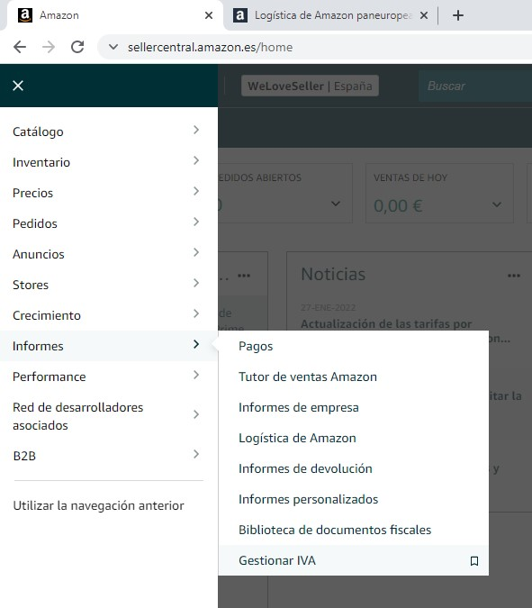
Gestión de los iva´s
Informes > Gestionar IVA
En tu Seller Central puedes gestionar de forma directa la gestion de IVA´s por países

Slide 135

PAÍSES
Gestión de los iva´s

Slide 136
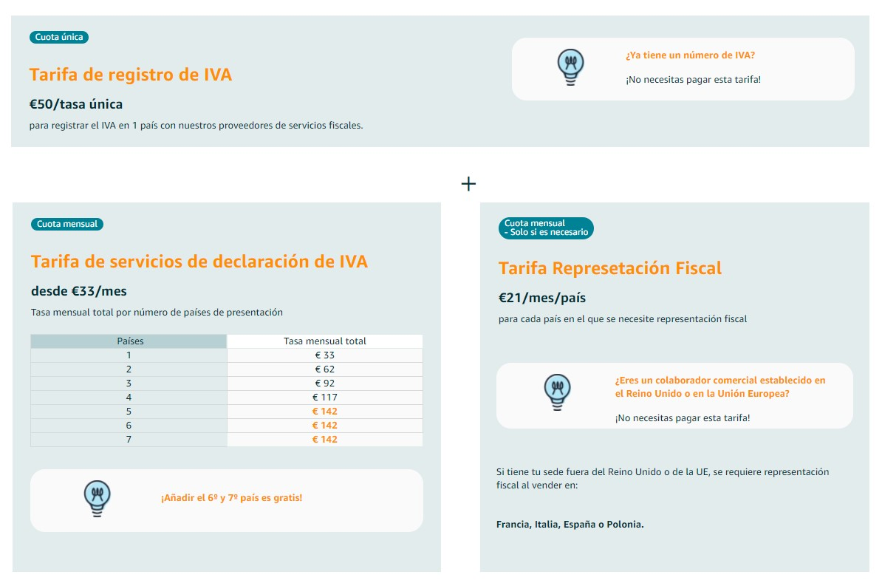
TARIFAS https://sellercentral.amazon.es/gc/vat-services/vat-fees
Gestión de los iva´s

Slide 137
¿QUÉ HAGO SI NO QUIERO VENDER EN AMAZON?

Slide 138
ENTRAR EN EL PROGRAMA DE AFILIADOS

Slide 139
Amazon afiliados
El Programa de Afiliados de Amazon es un programa de marketing de afiliación que permite a las páginas web crear enlaces y ganar comisiones por cualquier venta generada a través de estos enlaces
Es un programa completamente gratuito
Tus ingresos por comisiones varían en función de la categoría a la que pertenecen los productos
Tus ingresos por comisiones varían en función del volumen mensual de ingresos, una vez más, dependiendo de cada categoría
El usuario o cliente tiene que generar la compra en un periodo máximo de 24h
Aunque consigas la conversión de venta, tus comisiones también varían en función del comportamiento del usuario

Slide 140
¿cómo formar parte del programa afiliados?

Slide 141
Amazon afiliados
Tener creada una cuenta de Amazon
Tener una página (web, Facebook…)
Registrarse en el programa (https://afiliados.amazon.es/) y cumplir con toda la normativa del programa (tanto tú, como tu página)
Aproximadamente en menos de 24h tendrás una respuesta
Una vez Amazon te haya dado el visto bueno, te generará un identificador personal
Este identificador lo utilizarás en tus enlaces de producto

Slide 142
DROPSHIPPING

Slide 143
Dropshipping
Es un modelo de venta en el cual no necesitas tener un stock físico de los productos
Veámoslo con un ejemplo:
Un usuario entra en tu página web y compra un producto y el proveedor o fabricante se encargará de hacer llegar el pedido

Slide 144
Ventajas del DROPSHIPPING

Slide 145
Ventajas del Dropshipping
No necesitas almacén
No tienes que preocuparte por empaquetar productos y hacer envíos
No tienes que preocuparte por la gestión de inventarios y stock
El coste del proyecto es inferior al modelo estándar
Tienes una amplia gama de productos sin necesidad de comprar materias primas
Puedes hacerlo desde cualquier sitio (con tener un ordenador y conexión a internet es suficiente)
Fácil comienzo
Si funciona, puedes crear tu propio ecommerce

Slide 146
DESVentajas del DROPSHIPPING

Slide 147
desVentajas del Dropshipping
Márgenes más bajos
No tienes control sobre inventarios ni stock
Tus costes de envío pueden incrementarse si trabajas con distintos proveedores
Tienes que buscar proveedores de confianza
Resulta difícil ser diferente a otras tiendas que venden el mismo producto (tendremos que destacar por usabilidad, posicionamiento, servicio post-venta…)

Slide 148
TU PROPIO ECOMMERCE

Slide 149
Tu propio ecommerce
Necesitas un dominio y un servidor
Necesitas conocer el desarrollo web o por el contrario contratar a alguien que te lo realice
Necesitas conocer la tecnología en la que vas a realizar el ecommerce
Necesitas ser fabricante o tener un distribuidor
Necesitas realizar acciones de marketing complementarias para darlo a conocer
  SEO
  Paid Media
  RRSS

